Slide 1
X11 和Wayland
——北京研发部
张海东
2022年1月5日

Slide 2

1
X11和wayland 协议
X11 和wayland的架构
wayland 和Xwayland
X11和wayland 的窗口
问题和讨论
2
目录
3
CONTENTS
4
5
Notes:
一、第1、2、3部分是第4部分的基础，是为了确保年度工作目标 准确性、科学性、可量化性
主要内容输出：部门工作总结；部门避错机制
二、第4部分是为了承接产线的战略目标,确保各部门工作目标加起来可以支持战略目标的达成
主要内容输出：结合产线给出的2022 BP安排，给出部门2022年度工作目标
三、第5部分是为了支撑4的达成
主要内容输出：为了实现目标而制定的工作计划，必须要做到smart化，把工作落实到具体责任人
四、第6部分为需讨论的问题及建议
主要内容输出：年度会议需讨论的问题；给公司及产线的建议。

Slide 3
1. X11和wayland 协议
Notes:
此章节以可量化的数据为主，要求简单明了，要表明工作成果，可以与2020年做一个整体的对比分析，具体的数据分析在第二章节中

Slide 4
显示服务器、合成器、窗口管理器
显示服务器是一个程序，负责其客户端与操作系统其余部分之间以及硬件与操作系统之间的输入和输出协调。显示服务器运行在内核之上，有了显示服务器，您可以以图形方式（GUI）使用计算机。如果没有显示服务器，您将只能使用命令行界面（TTY）。
窗口管理器是一个程序, 它控制窗口的外表,位置和提供用户去操作这些窗口程序的方法。当窗口管理器开始运作时，每当要显示一个客户端新窗口时，这个请求便会被重新导向到窗口管理器，它会决定窗口的初始位置。通常会在窗口顶部加上标题列，并在窗口周围加上装饰性的框架。当用户点击或者拖拽窗口，窗口管理器会进行适当的动作（如移动或改变窗口的大小）。
窗口合成器是一个程序， 汇总所有客户端的渲染数据，实现各个界面窗口“合成”，最后交给显示驱动，并在显示器上呈现。

Slide 5
X11和wayland 协议的概况
x11协议
wayland 协议
X11 协议
共同点
wayland协议
1. 都是server / client 结构
2. 需要显示服务器 窗口管理器 窗口 合成器
3. 通过 UNIX domain stream socket 做为基础链路
X11是X Windows系统实现的协议
1987开始使用，距今35年
定义了xcb/xlib 作为最底层服务接口，被服务器调用
c/c++/qt/gtk 等接口，例程和直接应用很多
网络透明，通过X11协议实现远程（xdmcp)
具备绘图API(xrender,x11核心协议）
dri 渲染架构复杂(多种驱动支持）
Wayland是Wayland Compositor使用的协议
2010开始使用，距今12年
定义了waylandclient 作为基础接口，被应用程序调用
例程不多，一般通过QT 或者gtk
只能单机使用，需要借助rdp等协议实现远程
不做任何的绘图
dri渲染架构简单（drm/gem)
Notes:
X forwarding
显示服务器是位于图形界面和内核之间的 GUI 的基本组件。它的主要任务是协调其客户端（运行 GUI 界面的程序和应用程序）与操作系统的其余部分、硬件以及彼此之间的输入和输出。它通过显示服务器协议与其客户端进行通信，该协议可以是网络透明的且具有网络能力

Slide 6
X11和wayland 关键程序命名
客户端
x11/xcb 客户端、qt/gtk客户端，通过X11协议
x11协议
窗口管理器 wm
具备窗口管理和窗口合成: kwin/mutter
显示服务器
display server
协议的实现： Xorg，输入设备事件的分发
wayland 协议
客户端
x11/xcb 客户端、qt/gtk客户端，通过wayland协议
合成器
具备显示服务、窗口管理、窗口合成的功能，三合一，kwin/mutter

Slide 7
X11和wayland 协议格式
X11 协议格式
wayland 协议格式
<xcb header="dri2" extension-xname="DRI2" extension-name="DRI2"
major-version="1" minor-version="4">
<import>xproto</import>
..............
<request name="CopyRegion" opcode="6">
<field type="DRAWABLE" name="drawable" />
<field type="CARD32" name="region" />
<field type="CARD32" name="dest" />
<field type="CARD32" name="src" />
<reply>
<pad bytes="1" />
</reply>
</request>
<event name="InvalidateBuffers" number="1">
<pad bytes="1" />
<field type="DRAWABLE" name="drawable" />
</event>
</xcb>
<?xml version="1.0" encoding="UTF-8"?>
<protocol name="wayland">
<request name="get_registry">
<description summary="get global registry object">
</description>
<arg name="registry" type="new_id" interface="wl_registry"
summary="global registry object"/>
</request>
<event name="delete_id">
<description summary="acknowledge object ID deletion">
</description>
<arg name="id" type="uint" summary="deleted object ID"/>
</event>
</protocol>
https://shimo.im/docs/KctddTpj8crpR8Gg
https://wayland-book.com/

Slide 8
DISPLAY
DISPLAY 设置将图形显示在何处
X11下， export DISPLAY=:0.0
WAYLAND 下
export WAYLAND_DISPLAY=wayland-0
export XDG_SESSION_ID=1

Slide 9
2. X11 和wayland的架构

Slide 10
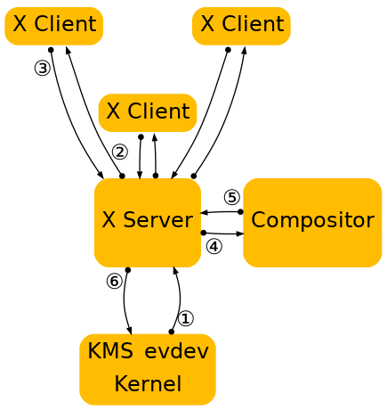
X11的架构
内核从输入设备获取事件，并通过evdev输入驱动程序将其发送到X服务器。
X服务器确定事件影响的窗口，并将其发送给在该窗口上为相关事件选择的客户端。
客户机查看事件并决定要做什么。通常，用户界面必须根据事件进行更改-可能是单击了复选框，或者指针输入了必须高亮显示的按钮。因此，客户机将渲染请求发送回X服务器。
当X服务器收到渲染请求时，它会将其发送给驱动程序，让驱动程序对硬件进行编程以进行渲染。X服务器还计算渲染的边界区域，并将其作为Damage事件发送给合成器。
Damage事件告诉合成器窗口中发生了更改，它必须重新组合该窗口可见的屏幕部分。合成器负责根据其场景图和X窗口的内容呈现整个屏幕内容。然而，它必须通过X服务器来呈现这个。
X服务器从合成器接收渲染请求，并将合成器后缓冲区复制到前缓冲区，或执行页面翻转。

Slide 11
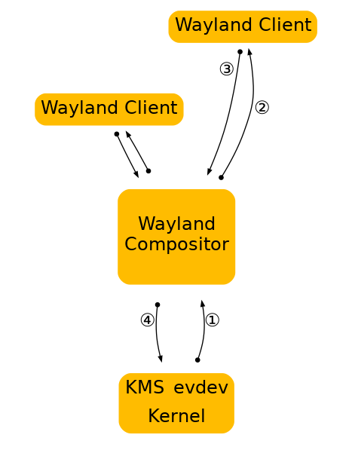
wayland的架构
内核获取一个事件并将其发送给合成器。这类似于X案例，意味着所有输入驱动程序是重用的。
合成器查看其场景图以确定哪个窗口应接收事件。合成器可以选择正确的窗口，并通过应用逆变换将屏幕坐标转换为窗口局部坐标。发送给窗口
与X案例一样，当客户端接收到事件时，它会更新UI作为响应。但是在Wayland案例中，渲染在客户端进行，客户端只向合成器发送一个请求，以指示已更新的区域。
合成器从客户端收集损坏请求，然后重新组合屏幕。然后，合成器可以直接发出ioctl，用KMS安排页面翻转。

Slide 12
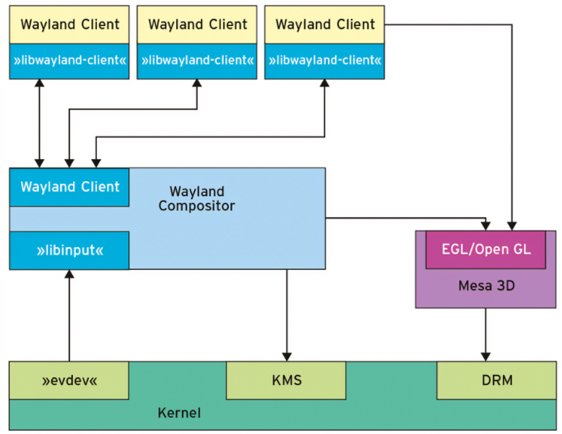
wayland的架构

Slide 13
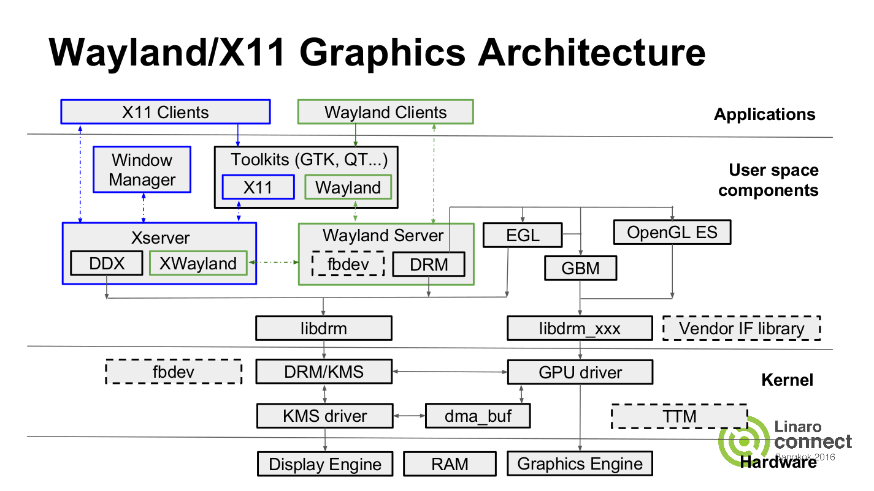

Slide 14
3. wayland和Xwayland

Slide 15
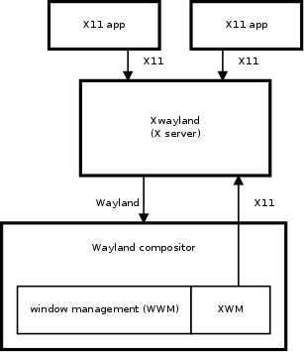
Xwayland
Xwayland 是在wayland 协议平台上，为了兼容X11 协议，由合成器启动的一个程序，这个程序是wayland 合成器的客户端，同时wayland 合成器也是Xwayland 的客户端。
X11应用程序连接到Xwayland，就像它连接到任何X服务器一样。Xwayland处理所有X11请求。另一方面，Xwayland是连接到Wayland合成器的Wayland客户端。
Xwayland是一个完整的X11服务器，就像Xorg一样，但它不是驱动显示器和打开输入设备，而是充当Wayland客户端。
X11窗口管理器（XWM）是Wayland合成器不可分割的一部分
由于Xwayland使用Wayland进行输入和输出，因此它对Xorg使用的设备驱动程序没有任何用处。xf86 video-*或xf86 input-*模块均未使用。Xwayland服务器也没有配置文件。对于可选的硬件加速渲染，Xwayland使用Glamer。
Notes:
在wl_display_connect(const char *name) 中，如果name 为空，则使用WAYLAN_DISPLAY 环境变量，如果WAYLAND_SOCKET 设置了，就用这个socket 创建一个display_socket

Slide 16
Xwayland 和 Xorg
Xwayland 和 Xorg都是一个执行程序
Xorg 和Xwayland 的代码都是在Xorg/Xserver 中
Xorg 是root 账号启动，不同的VT对应着一个新的程序，每个程序对应一个DisplayID
启动命令行
Xwayland 是由合成器启动
启动命令行 -DisplayID 57 --rootless -wm 52 -noscreen
Notes:
在wl_display_connect(const char *name) 中，如果name 为空，则使用WAYLAN_DISPLAY 环境变量，如果WAYLAND_SOCKET 设置了，就用这个socket 创建一个display_socket

Slide 17
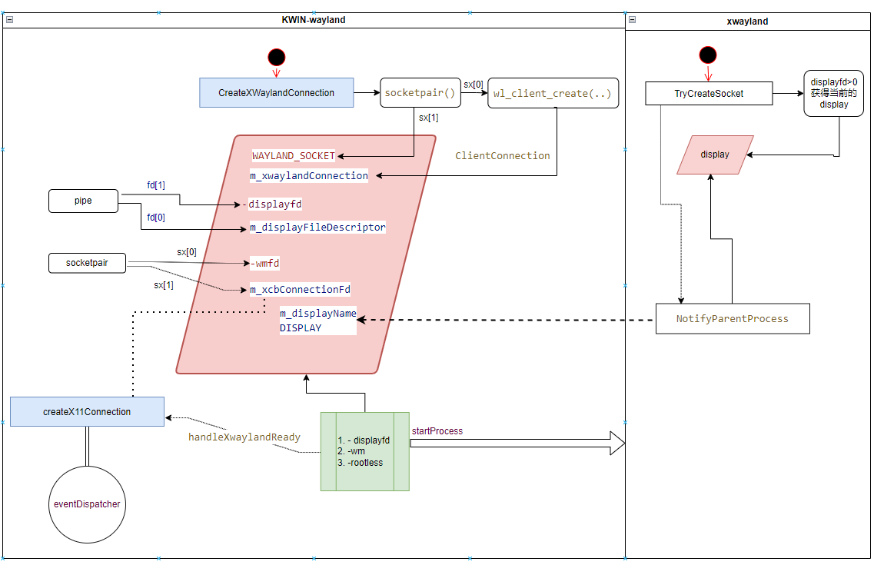
Xwayland 和 合成器kwin的交互

Slide 18
3. X11 和wayland 的窗口

Slide 19
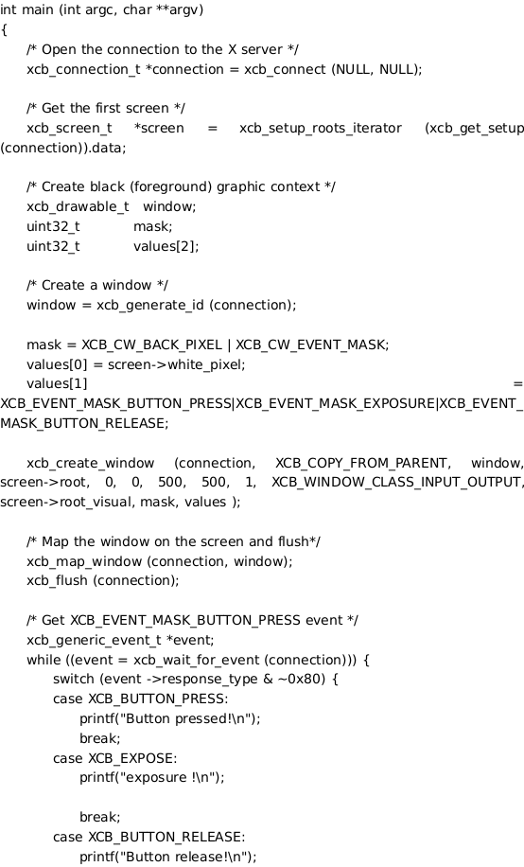
X11窗口的创建
XCreateWindow
Property
attribute
mapwindow
DestroyWindow

Slide 20
Wayland窗口的创建
create display and registry and bind all interface
Bind to wl_compositor and use it to create a wl_surface.
Bind to xdg_wm_base and use it to create an xdg_surface with your wl_surface.
Create an xdg_toplevel from the xdg_surface with xdg_surface.get_toplevel.
Configure a listener for the xdg_surface and await the configure event.
Bind to the buffer allocation mechanism of your choosing (such as wl_shm) and allocate a shared buffer, then render your content to it.
Use wl_surface.attach to attach the wl_buffer to the wl_surface.
Use xdg_surface.ack_configure, passing it the serial from configure, acknowledging that you have prepared a suitable frame.
Send a wl_surface.commit request.
Notes:
主要针对上一章节问题的汇总， 提供可行的解决措施、责任人与时间，如果需要产线或公司协助，可写在最后一章
（注：需遵守SMART原则）

Slide 21
wayland 和 X11 的客户端的链接库
X11 客户端程序的依赖库
wayland 客户端的依赖库
pkg_search_module(WaylandScanner REQUIRED wayland-scanner)
set(WAYLAND-SCANNER ${WaylandScanner_PREFIX}/bin/wayland-scanner)
pkg_search_module(WaylandClient REQUIRED wayland-client)
include_directories(${WaylandClient_INCLUDE_DIRS})
execute_process(COMMAND ${WAYLAND-SCANNER} client-header /home/zhd/myworks/wayland/deploy/share/wayland-protocols/stable/xdg-shell/xdg-shell.xml ../xdg-shell-client-protocol.h)
execute_process(COMMAND ${WAYLAND-SCANNER} private-code /home/zhd/myworks/wayland/deploy/share/wayland-protocols/stable/xdg-shell/xdg-shell.xml ../xdg-shell-protocol.c)
set(DIR_SRCS ./wayland_main.c ./xdg-shell-protocol.c ./os-compatibility.c)
add_executable(${PROJECT_NAME} ${DIR_SRCS})
target_link_libraries(${PROJECT_NAME} ${WaylandClient_LINK_LIBRARIES})
add_executable(${PROJECT_NAME} ${DIR_SRCS})
target_link_libraries(${PROJECT_NAME} ${WaylandClient_LINK_LIBRARIES})
pkg_search_module(XCB REQUIRED xcb)
include_directories(${XCB_INCLUDE_DIRS})
add_executable(${PROJECT_NAME} ${DIR_SRCS}) target_link_libraries(${PROJECT_NAME} ${XCB_LIBRARIES})

Slide 22
5. 问题和讨论

Slide 23

因理想而出生
为责任而成长

